Slide 1
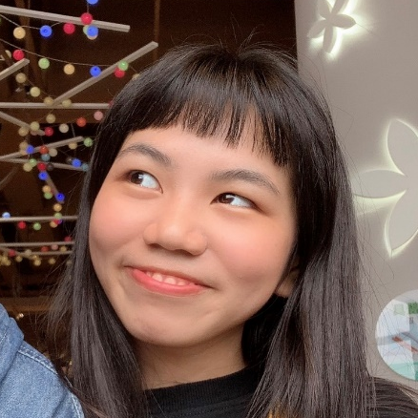
自我介紹
個人資訊
部門
CDIT
興趣
旅遊、按摩放鬆、打高爾夫😄
王聖晴
Kelly🐥
學習
NodeJS、Python
國立陽明交通大學
資訊管理所

